Slide 1
Самолет bf-109-f2

Slide 2
Цель и задачи проекта.
Цель1:создать оригинальное изделие
2:соблюдать все размеры и пропорции
3:оценить свои возможности
4:научится работать с научной документацией

Slide 3
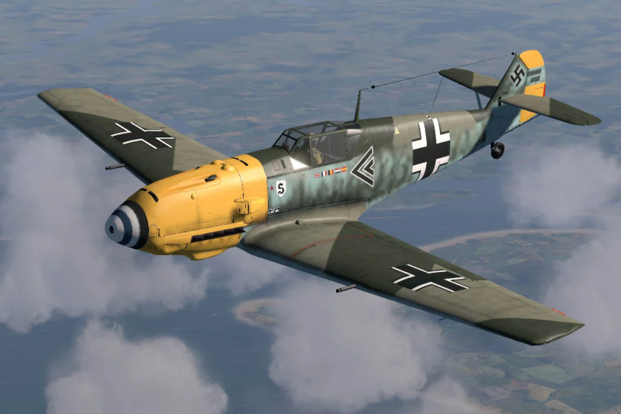
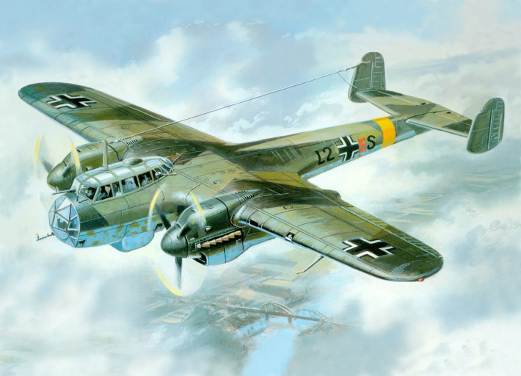
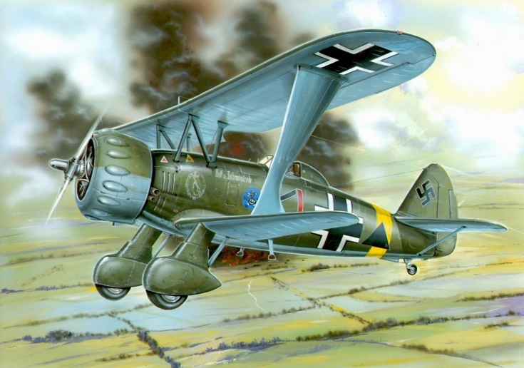
Поиск вариантов изделия

Slide 4
Обоснование выбора
1 вариант который мы выбрали это основной немецкий самолет 2моровай войны bf-109-f2.
Этот самолет был основным потому- что он очень прост в изготовлении.
2 вариант это кукурузник. Может быть он выглядит красиво но он очень трунд в изготовлении из за его двойного крыла.
3 вариант тоже хороший но тоже тяжелый в изготовлении.

Slide 5
Краткая характкристика самолета.
Летно-технические характеристики «Мессершмитт» Bf-109. Размеры: длина 8,64 м, высота 2,497 м, размах крыльев 9,87 м, площадь крыла 16,4 м. Вес типичный: 1900 кг пустого, 2665 кг полностью снаряженного, силовая установка: V-образный двигатель «Даймлер-Бенц» DB 601A жидкостного охлаждения, взлетной мощностью 1175 л с. и 1020 л.с. на высоте 4500 м.

Slide 6
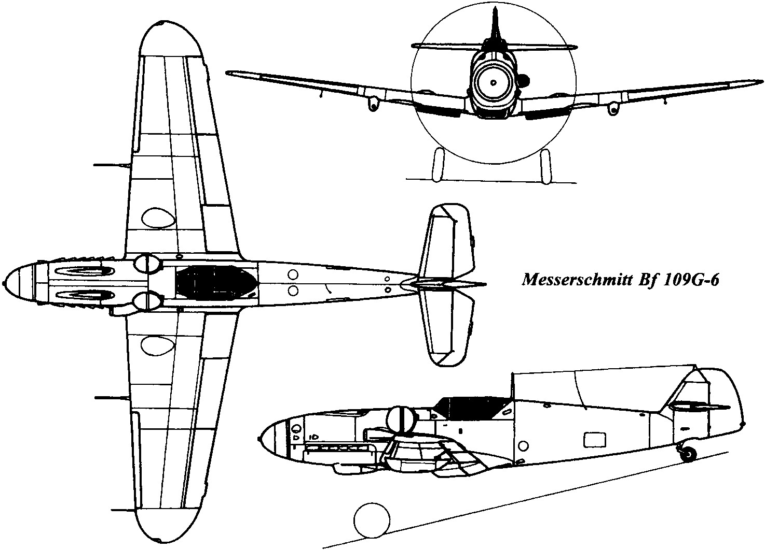
Чертежи по которым разрабатовался проект

Slide 7
Оборудование
1карандаш
2 линейка
3 циркуль
4угольник
5ножовка
6лобзик
7нож
8краска
9кисти

Slide 8
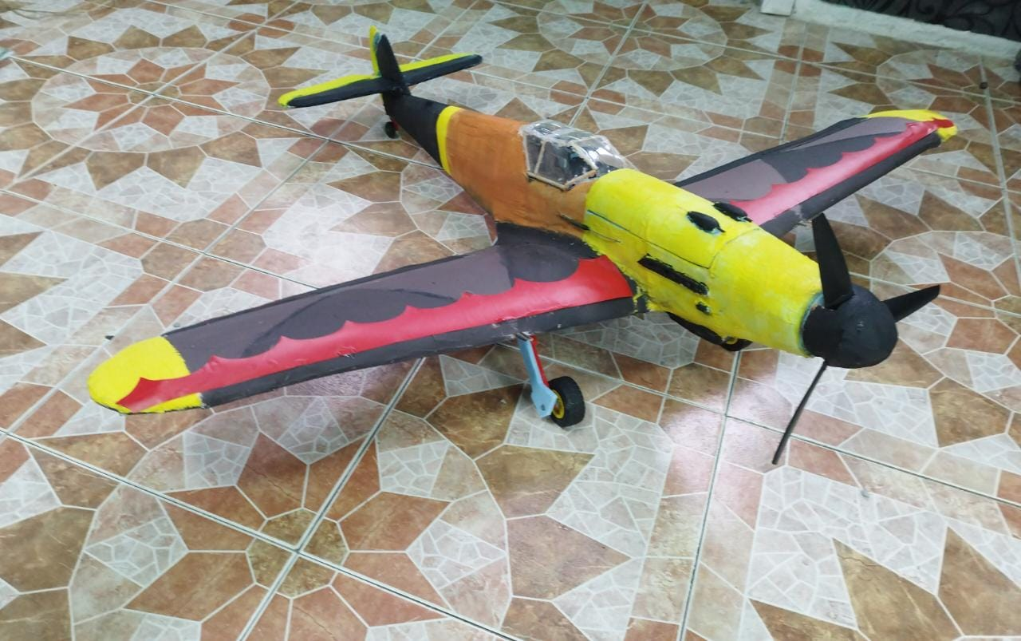
итог

Slide 9
Вывод
Мы изготовили самолет bf-109-f2. это один из самых массовых самолетов того времени. По моему мнению самолет полностью получился. Так как в самолете были соблюдины все размеры и пропорции. Надеюсь в скором времени вскоре появятся подобные модели.

